Slide 1
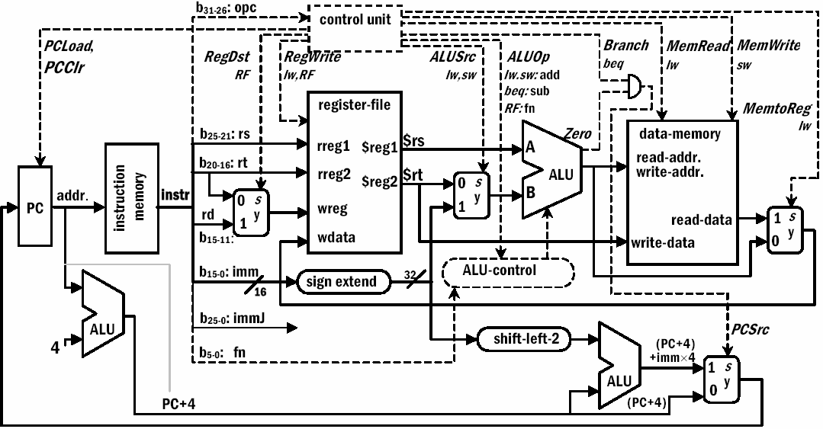
Ana Kontrol Biriminin Tasarımı:
3 ana komut tipi var {R-tipi, Hafıza, Branch}:
 | Op | rs | rt | rd | shamt funct
a) R-tipi :
 | 31-26 Op | 25-21 rs | 20-16 rt | 15-11 | 10-6 5-0 offset
a) Hafıza :
 | 31-26 Op | 25-21 rs | 20-16 rt |  | 15-0 offset
a) Branch :
 | 31-26 | 25-21 | 20-16 |  | 15-0
 | 1.src | 2.src | dest.
 | base | dest/src
 | 1.src | 2.src
Gözlemler:
31-26 arasındaki bitler her zaman opcode alanıdır.
rs ve rt alanları her zaman 2 yazmacın okunmasını gerektirir (R-tipi, beq, sw)
sw ve lw için taban yazmacı her zaman rs alanındadır.
16-bit offset değeri her zaman 15-0 bitler arasındadır (beq, lw, sw)
lw için, hedef yazmacı rt alanındadır, R-tipi için hedef yazmacı rd alanındadır ⇒ MUX kullanarak uygun hedef yazmaç alanı seçilmelidir. Bu MUX, yazmaç dosyasındaki (register file) write register (wr) girişinin önüne yerleştirilmelidir.
∴Kullanılan 4 MUX için 4 tane kontrol sinyaline ihtiyaç vardır. Ayrıca, “write” kontrol sinyali yazmaç dosyası ve veri hafızası için (Reg. file and Data Mem) gereklidir. “read” kontrol sinyali de veri hafizası ( Data Mem.) için gereklidir.
R-tipi, lw ,sw beq komutları için oluşturulan veri yolu

Slide 2
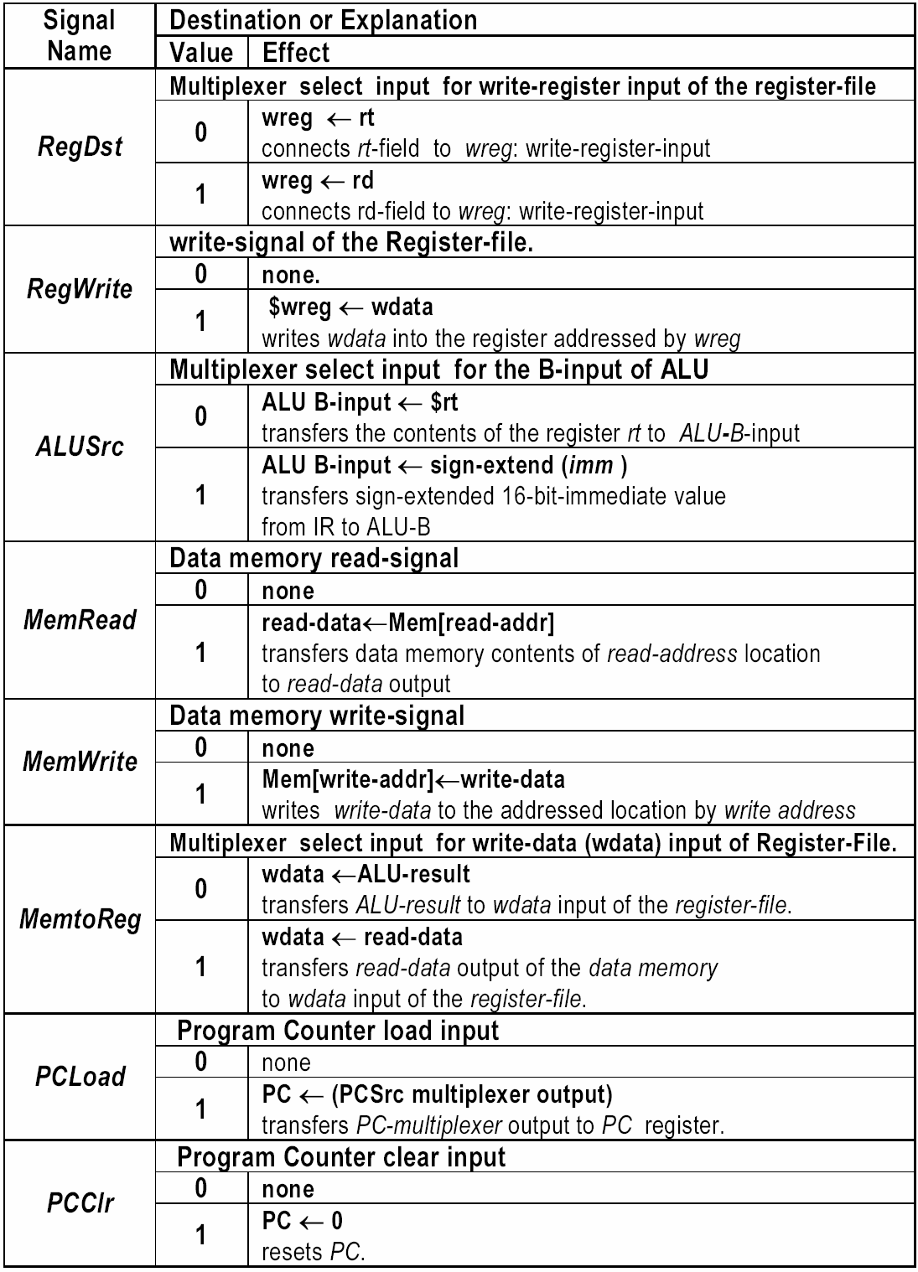
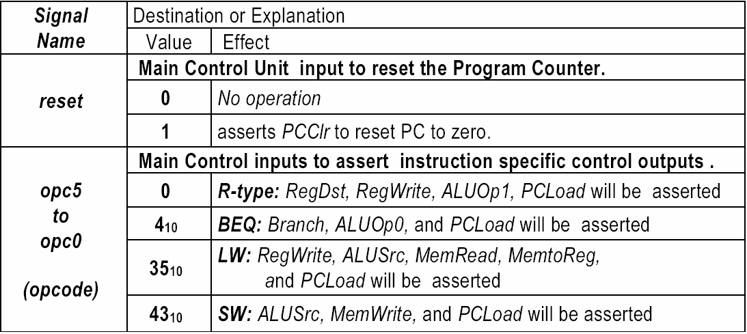
Ana kontrol birimi tasarladığımız donanımdaki elemanların doğru çalışması için çıkışındaki kontrol sinyallerini doğru olarak üretmesi gerekir. Bu kontrol sinyallerinin anlamı ve etkileri aşağıda özetlenmiştir.

Slide 3
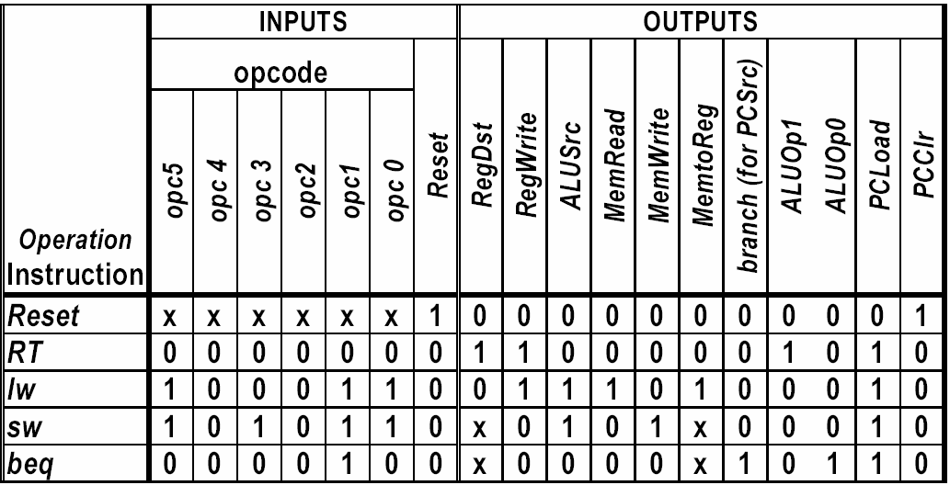
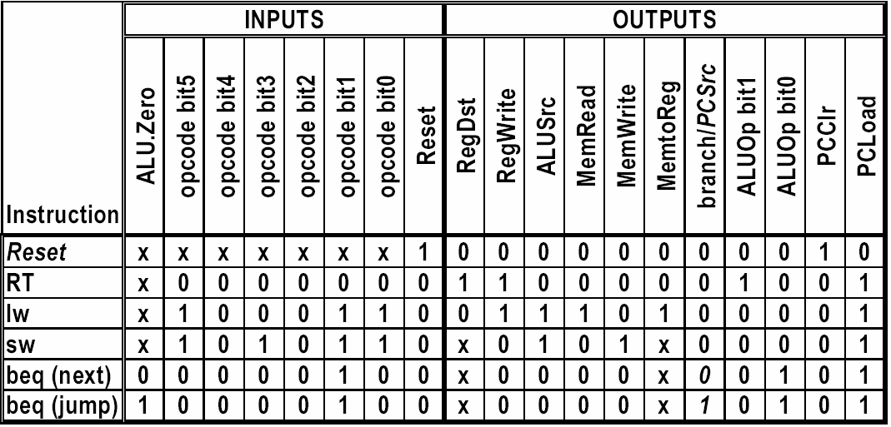
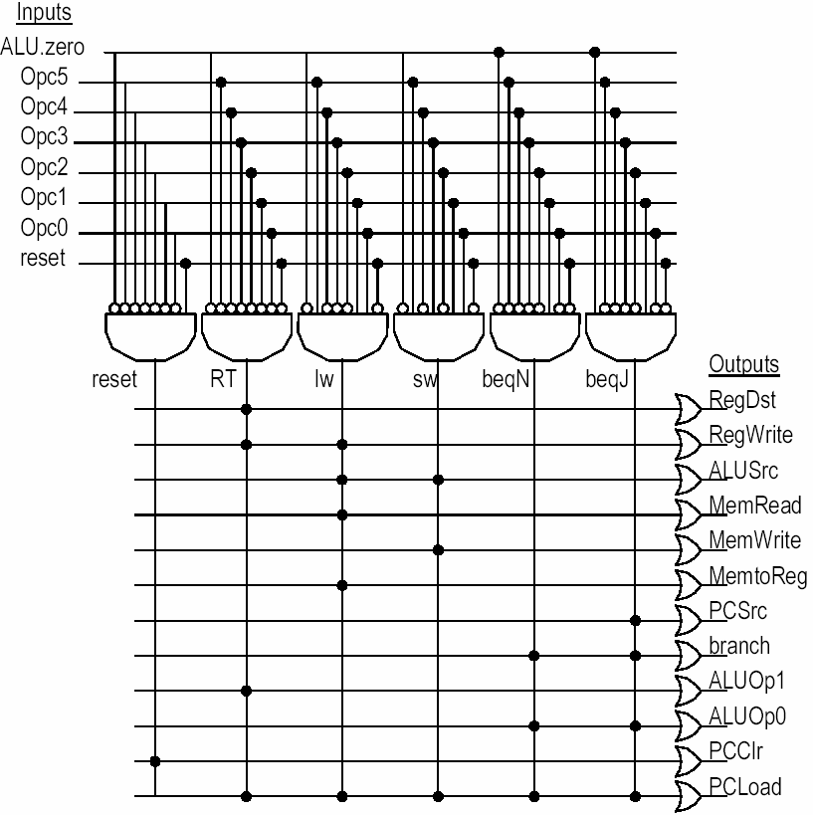
En son tasarladığımız veriyolunun desteklediği komutların (add, sub, and, or, slt, lw, sw, beq) sorunsuz olarak çalışabilmesi için gerekli olan kontrol sinyalleri ve değerleri aşağıdaki tabloda verilmiştir.
ALU-Zero sinyalini de tabloya dahil edersek, tablo ve kontrol devresi aşağıdaki gibi tasarlanır. Buradaki amaç, her bir komut için opcode bitlerini AND kapısı girişinde kullanarak çıkışta 1 üretmektir. Eğer bir kontrol sinyali, farklı komutlar için 1 olması gerekiyorsa, bu sinyal OR kapısı kullanarak oluşturulur.

Slide 4
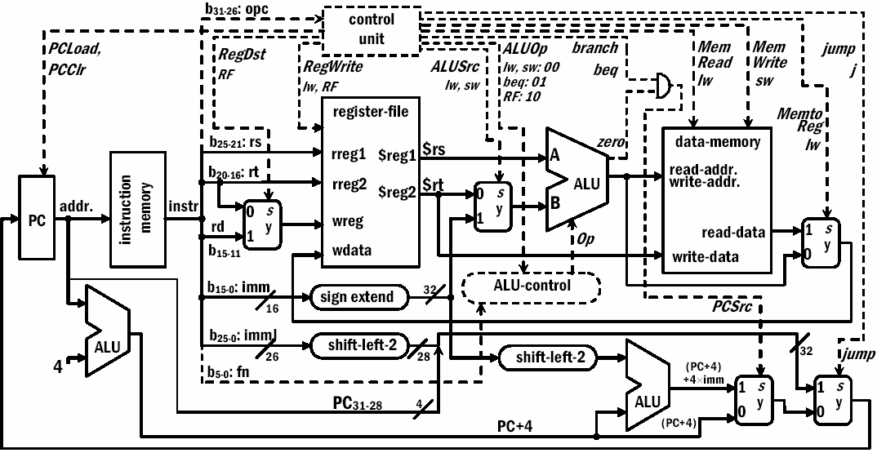
Veriyolunun Jump Komutunu Destekleyecek Şekilde Düzenlenmesi
Jump komutunun formatı (J-tipi):
Op adres
2
31-26 25-0
jump komutu koşulsuz olarak 32-bit bir adrese atlar. Bu adres şu şekilde bulunur.
 |  | 00
31-28
27-2
1-0
mevcut PC‘den jump komutunun adres alanından (26 bits)
⇒ Veriyolunda gereken düzenleme:
Jump adresini veya (branch target adres veya PC+4) seçmek için yeni MUX gerekir.
PC’deki en üst 4 bit (PC31-28) değişmez.
MemWrite

Slide 5
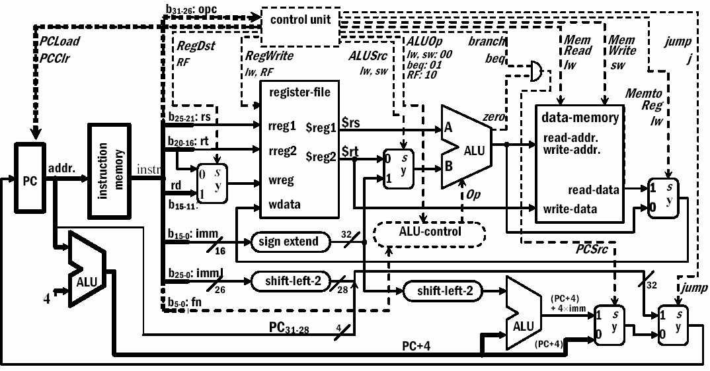
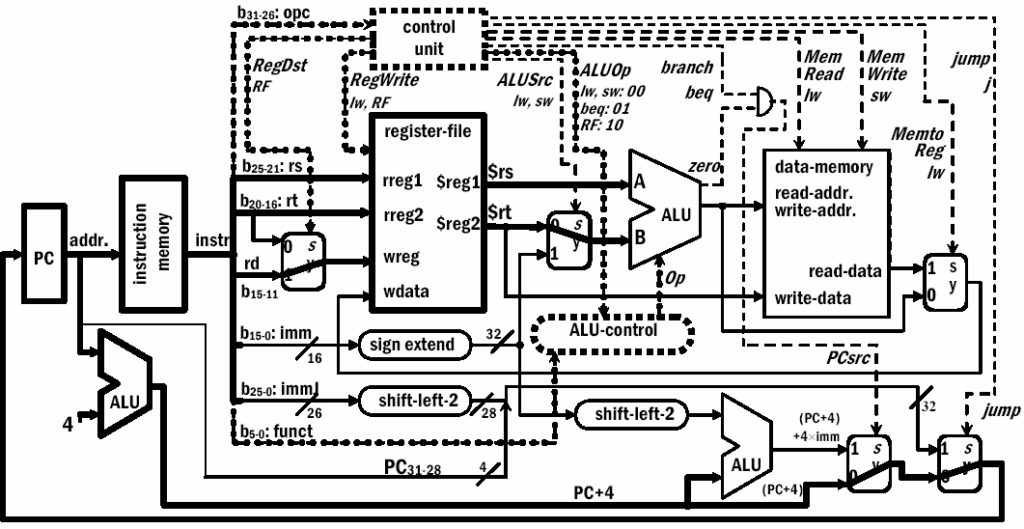
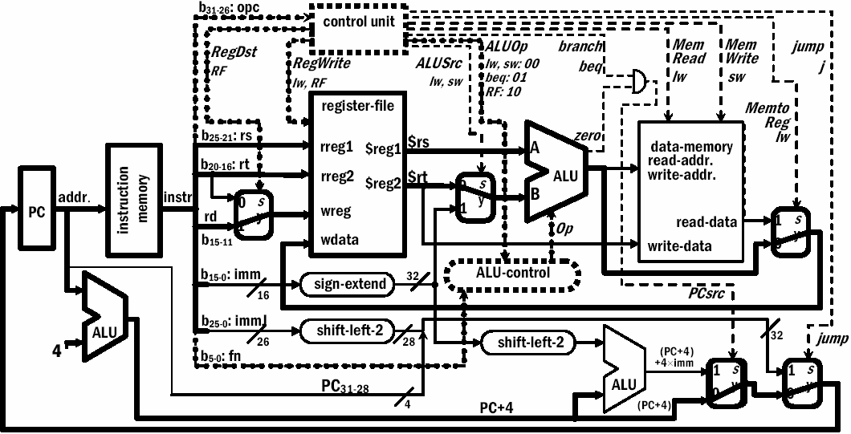

Slide 6
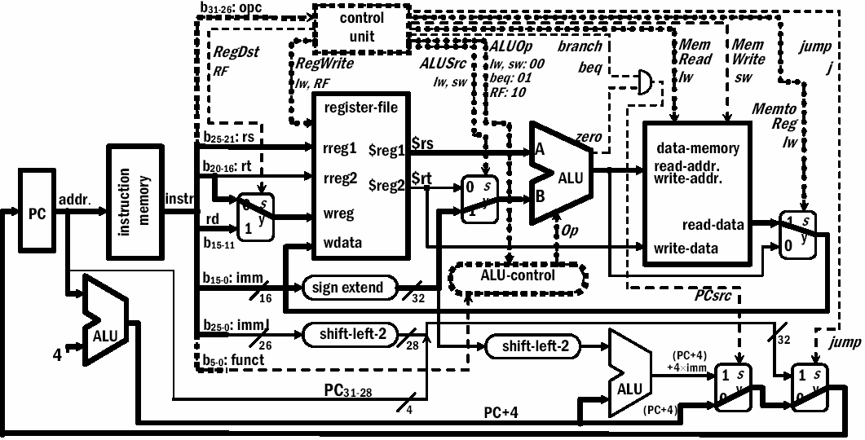
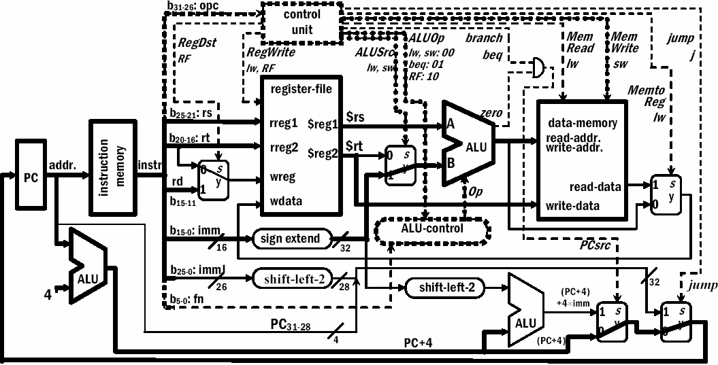
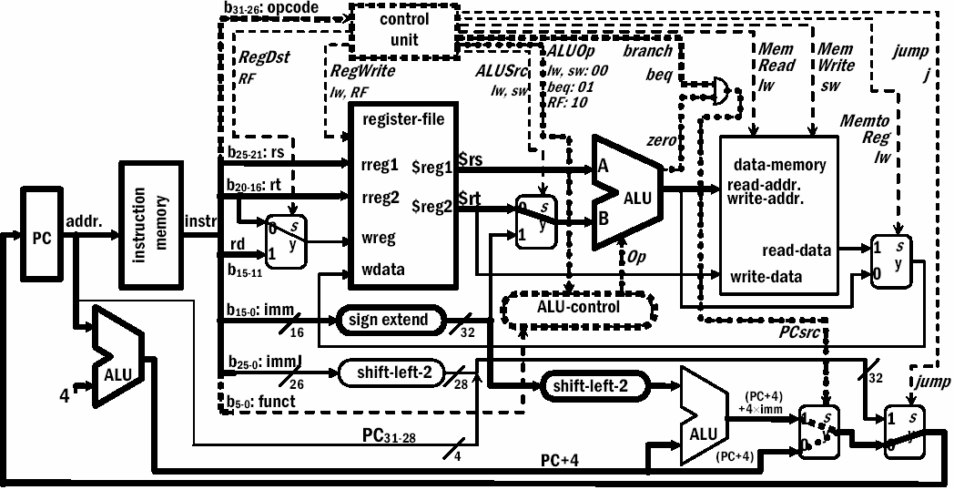

Slide 7
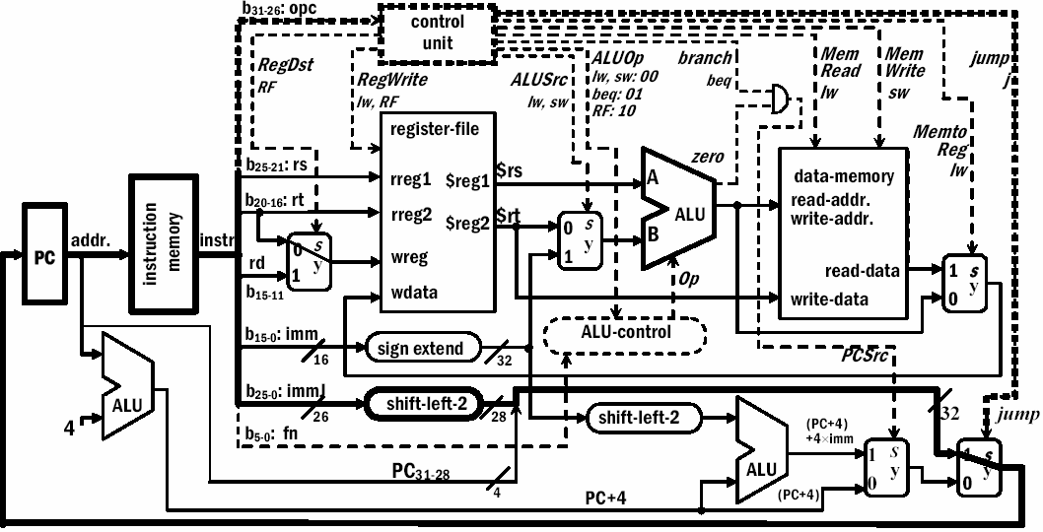
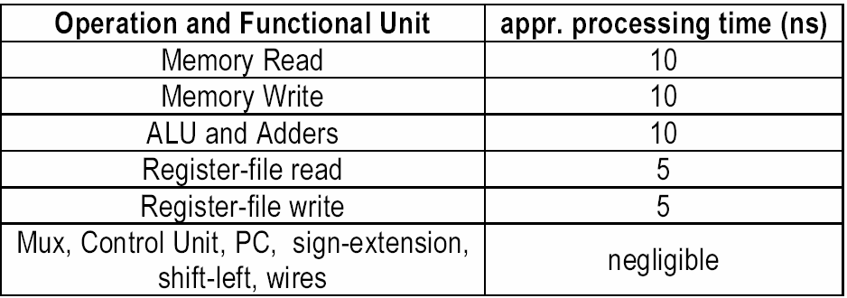
Tek-aşama veriyolunun problemleri:
Her komut ayni saat aşaması ile çalıştırılacağı için, CPI = 1.
Tek-aşamalı tasarımda kullanılacak olan saat frekansı, tasarımda en uzun süreyi alan komuta göre seçilir. En uzun süreyi de lw komutu alır:
Bu komut sırayla şunları kullanır
Komut hafızas (the instruction memory)
Yazmaç dosyası (the register file)
ALU
Veri hafızası (the data memory)
Yazmaç dosası (ikinci kez kullanır)
Bazı komutlar çalışırken daha az süre alırlar. Örnek: Jump komutu.
Veriyolunda kullanılan birimlerin aşağıdaki erişim süreleri (access time) olduğunu varsayalım:
Beklediğimiz gibi, en uzun süreyi (40ns) lw komutu almaktadır.
Bu durumda, eğer tüm komutların sorunsuz olarak çalışabilmesi için saat periyodunun en az 40ns olması gerekmektedir. Bu da saat frekansının 0.025GHz=25MHz olması demektir.
Her komutun doğru olarak çalışması için gereken minimum süre:

Slide 8
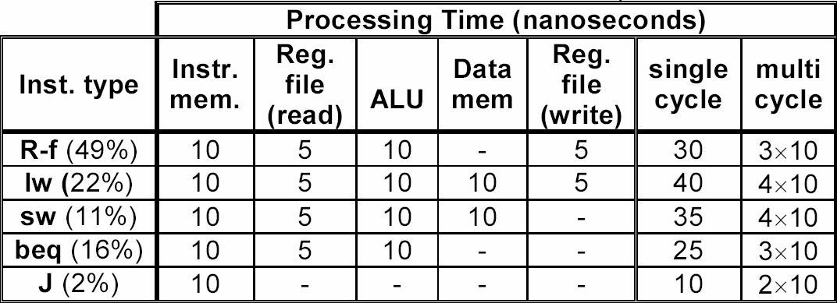
Örnek: Aşağıdaki tasarımlardan hangisi daha hızlıdır?
a- Tek-saat-aşamalı uygulama (saat periyodu sabit)
b- Periyodu değişken saat uygulaması (10ns, fakat her komut çalışması birkaç aşama alır).
Test edilecek olan programdaki komut karışımı:
Number of cycles 3 4 4 3
Cevap:
Tek ve Çoklu-aşamalı durumlarda:
2
Komutun çalışma süresi = CPI × saat-aşama-süresi
Her durum için CPU-çalışma süresini aşağıdaki gibi hesaplarız.
CPU-çalışma-süresi = Inst. count × CPI × Saat-aşama-süresi
Tek-saat-uygulaması:
Saat-aşama-süresi= 40 ns, CPI= 1 ;
CPU-çalışma süresi = I × 1 × 40 ns = 40×I ns
Çoklu-aşamalı saat uygulaması için :
CPI = ∑ (CPIk × Instr.-countk ) / Instruction-count
CPI = (3 ×0.49)+(4 ×0.22)+(4 ×0.11)+(3 ×0.16)+(2 ×0.02) = 3.31
CPU-execution-time = I × 3.31 × 10 ns = 33.1×I ns
performance-ratio of the two implementation is:
Değişken saat uygulaması tek-saat uygulamasına göre 1.21 kat daha iyi performans gösterir.
>>
Her komut için farklı sayıda saat-aşaması gerektiren uygulamayı tasarlamak performans dikkate alındığında daha mantıklı görünmektedir.

Slide 9
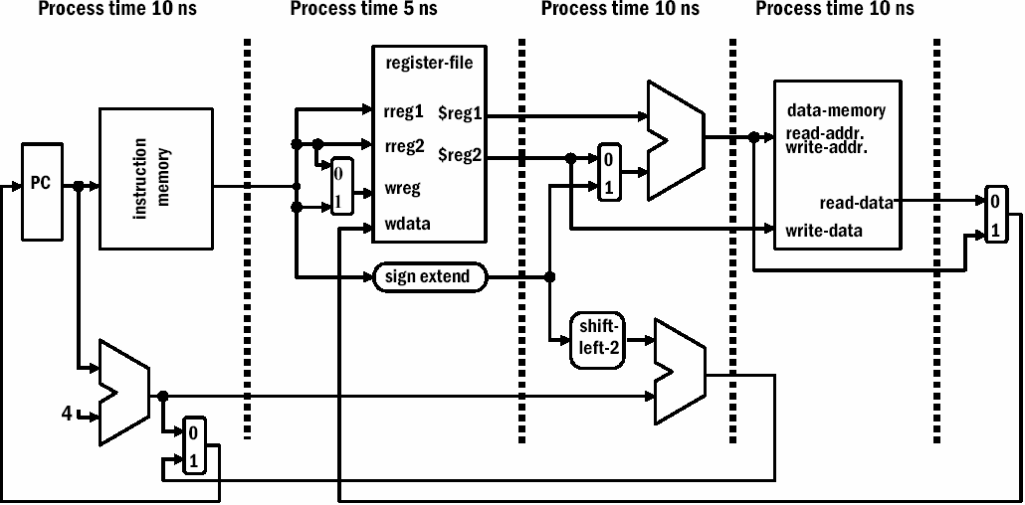
Tek-Aşamalı İşlemcinin Özeti
Avantajları
Ana kontrol birimi tasarımı kolaydır
Dezavantajları
Komutların farklı çalışma süreleri olduğu için hafıza ve bazı birimlerin etkin olarak kullanılmamas:
Saat-aşama-süresi → en uzun süreyi alan komuta göre seçilmelidir.
Load instruction
CPI=1
Tek-Aşamalı Uygulamadaki Sorunların Giderilmesi
Çoklu-aşama uygulaması
Her komutu yaptığı işlemere göre adımlara ayır.
Her adım 1 saat-aşaması alır.
Farklı komutların farklı CPI değerleri olur.
Veriyolunda değişiklik yapılmasını gerektirir
Her adımı birbirinden ayırmak için yazmaç kullan
Avantajları
Daha kısa aşama süresi.
Basit komutların çalışması daha az zaman alır.
Bazı birimler birden fazla kullanılabilir. Hardware daha basit olabilir.
Dezavantajları
Ek yazmaç kullanımını gerektirir.
Ana kontrol birimi tasarımı daha zordur ve zaman alır.
Çoklu-Aşamalı Uygulama
Tek-saat-aşamalı uygulama komut ve veri için farklı hafıza birimlerini kullanır. Çoklu-aşamalı uygulamada, komut ve veri için sadece bir hafıza kullanılacaktır. Bu uygulamada, yaklaşık olarak eşit işlem zamanı isteyen 4 tane ana bölüm vardır.
A simplified single clock datapath can be divided into four main sections

Slide 10
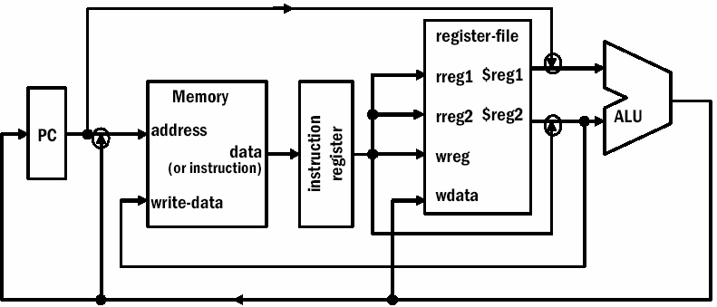
Çoklu-aşama işlemenin kazanımları
Çalışma adımlara ayrılır.
Her adım 1 saat-aşaması alır.
Bu uygulamadaki bir birim, farklı saat-aşamalarında kullanılmak şartıyla, birden fazla kullanılabilir ⇒ hardware daha basit olur
Farklı komutlar farklı sayıda saat aşama sayısı alır ⇒ esneklik
Basitleştirilmiş
çoklu-aşamalı veriyolu
Çoklu-aşamalı işlemde her aşamadaki ALU kullanımı
1. saat-aşaması:
- ALU PC+4 hesaplar.
During the first and second cycles the instruction is not yet decoded, and datapath performs the same operations for all instructions.
2. saat-aşaması:
- ALU "branch-target-address= PC+4 + imm⋅×4 " hesaplar.
3. saat-aşaması:
R-tipi komutlar için: ALU gerekli işlemi yapar.
lw/sw komutları için: hafızaya erişimiçin «read» ve «write» adresleri ALU ile hesaplanır.
beq komutu için: ALU iki yazmaçı karşılaştırır (çıkarma yapar).
4. saat-aşaması:
R-tipi komutlar için: ALU-sonucu hedef yazmaca yazılır.
sw komutu için: hafızaya erişilerek veri yazılır.
lw komutu için: hafızaya erişilerek veri okunur.
5. Saat aşaması:
lw komutu için: hafızadan alınan veri hedef yazmaca yazılır.

